Slide 1
Реєстр травми як ключовий елемент ЕМД постраждалим внаслідок ДТП
Крилюк В.О.
ДЗ «Український науково-практичний центр екстреної медичної допомоги та медицини катастроф МОЗ України»

Slide 2
«Прихована епідемія» смертей від аварій на дорогах України
дорожньо-транспортний травматизм входить до десяти основних причин смертності в Україні
внаслідок ДТП в більшості випадків гинуть особи працездатного віку
економічні збитки від втрат продуктивної робочої сили та від необхідності піклуватися про інвалідів після аварій — до 5 млрд. дол. США щорічно
Мартін РАЙЗЕР (директор Світового банку у справах України, Білорусі та Молдови)

Slide 3
Генеральна Асамблея Організації Об’єднаних Націй проголосила 2011 – 2020 роки Десятиліттям дій безпеки дорожнього руху
Пункти плану :
1. Створення дорожньої інфраструктури.
2. Навчання безпечній поведінці на дорогах.
3. Будівництво безпечних доріг.
4. Виробництво безпечних автомобілів.
5. Забезпечення належної екстреної допомоги постраждалим в ДТП.

Slide 4
Система травми зменшує смертність на 15-20 %
Система травми
Ризик травми
Травма
Догоспітальний етап
Транспортування
Сортування. Центри травми.
Реабілітація
Celso J Trauma 2006

Slide 5
Усунення критичних станів.
Якісна ЕМД
Високо спеціалізована лікарня.
Швидке реагування системи ЕМД
Попередження.
Система надання ЕМД травмованим внаслідок ДТП

Slide 6
Ланцюг виживання
Життя травмованого залежить від функціонування системи надання ЕМД, яка є багатокомпонентною. Домедична та екстрена медична допомога є його невід’ємною складовою та повинні розглядатися як єдине ціле.

Slide 7
Попередження

Slide 8
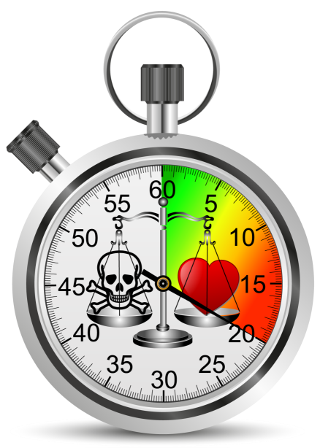
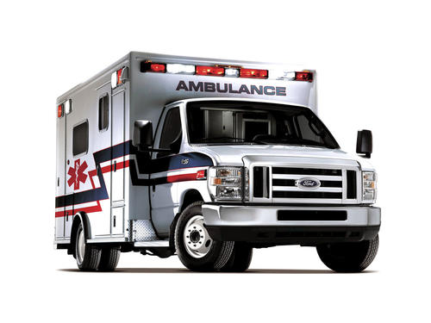
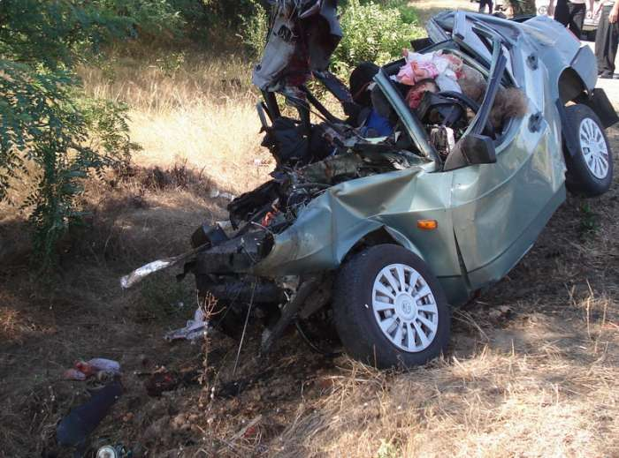
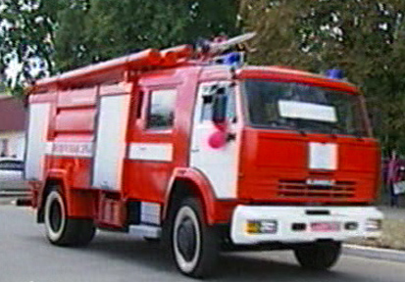
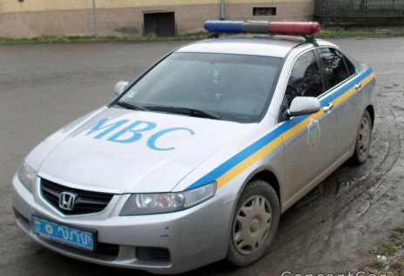
5,7% !
ЕМД 10 – 20 хв.
Свідок до 5 хв.
ДСНС 5 – 10 хв.
МВС 5 – 10 хв.

Slide 9
Залежність виживання на догоспітальному етапі
від кількості навчених осіб
The Citizens CPR Foundation (CCPRF) “CPR Across America” - 2010

Slide 10
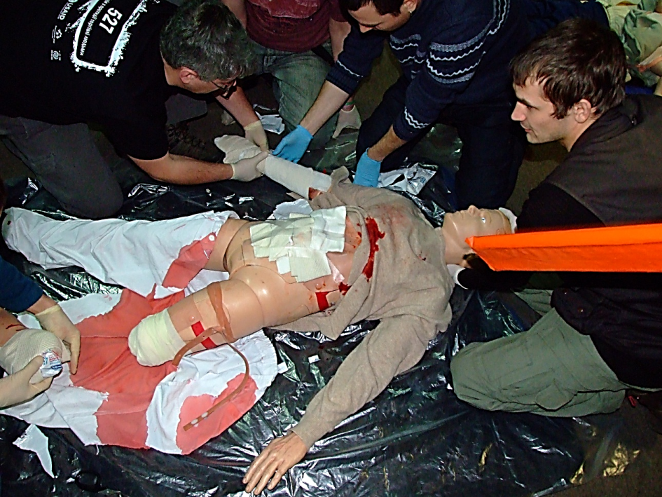
СКАЖИ МЕНІ І Я ЗАБУДУ
ПОКАЖИ МЕНІ І Я ЗАПАМ’ЯТАЮ
ЗАСТАВ МЕНЕ ЗРОБИТИ
І Я ЗРОЗУМІЮ !!!!
Навчання з домедичної допомоги повинно бути компетентно спрямованим.
Робити необхідні речі
- Правильно
- В правильній послідовності
- В правильний час

Slide 11
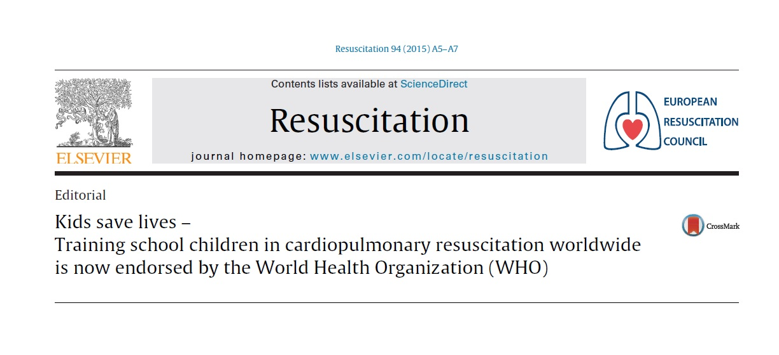
Навчання школярів з питань надання домедичної допомоги

Slide 12
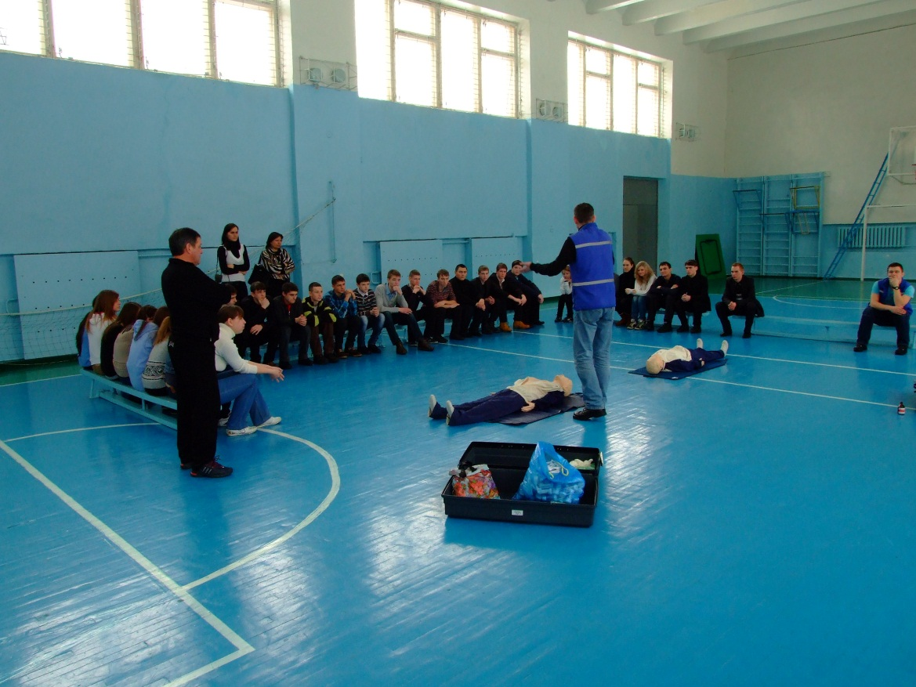
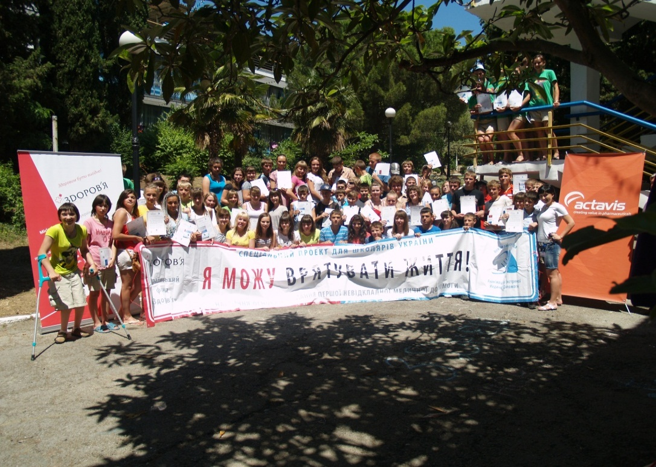

Slide 13
А хто вчителі ?
Пройти успішно 2 стажування під контролем досвідченого інструктора
Пройти успішно інструкторський курс
Пройти успішно програму підготовки
Я ІНСТРУКТОР !!!!

Slide 14
Усунення критичних станів

Slide 15
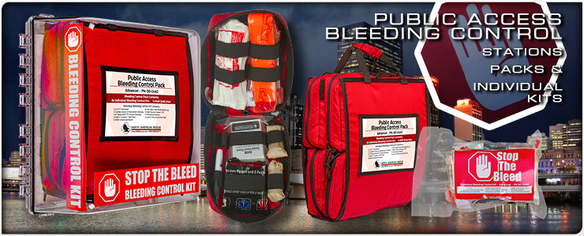
Укладки для зупинки кровотеч в громадських місцях

Slide 16
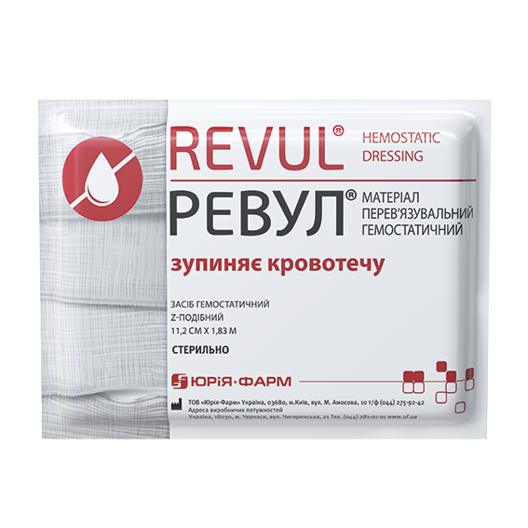
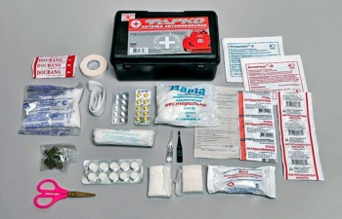
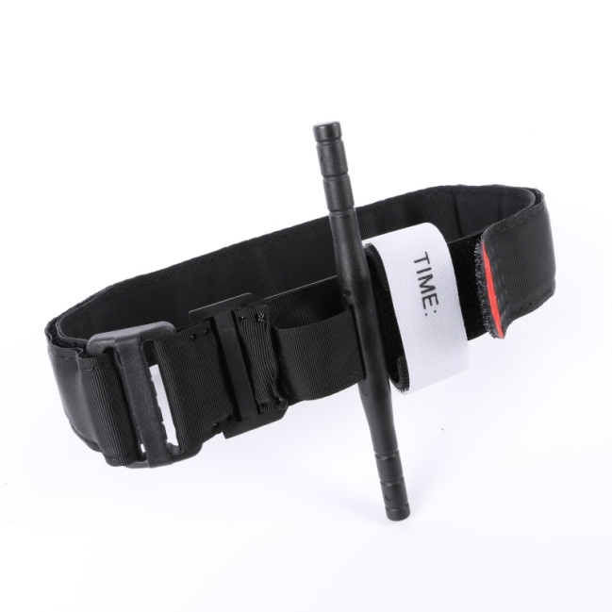
Адекватна комплектація автомобільних аптечок
90% засобів для надання допомоги не придатні для якісного надання домедичної допомоги

Slide 17
Вузлові кровотечі.
Може контролюватись шляхом здійснення прямого
тиску і\або тампонуванням рани.

Slide 18
Актуальність
Кровотеча є причиною смерті у більш ніж 35% випадків на до госпітальному етапі та більш ніж 40% смертей протягом перших
24 год після травми.
Kauvar, D.S., Lefering, R., and Wade, C.E. (2006) Impact of hemorrhage on trauma outcome: an overview of epidemiology, clinical presentations, and therapeutic considerations. J Trauma 60, S3-11

Slide 19
РЕВУЛ®
матеріал
гемостатичний
перев’язувальний
ЗУПИНЯЄ КРОВОТЕЧУ!
Може знаходитись в рані
24 години
Проявляє ефект незалежно від процесів згортання крові
Нетканний матеріал з натурального хітозану
Відповідає стандартам НАТО для військових аптечок
Z-подібна складка для швидкого застосування

Slide 20
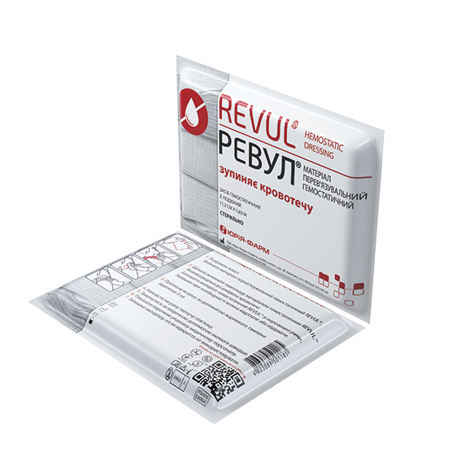
РЕВУЛ®
матеріал
гемостатичний
перев’язувальний
— в складі хітозан (нетканий матеріал природного походження).
11,2 см * 1,82м = 2,04 м².
Щільність 70 г/м. Вага матеріалу ~ 125 г.
Може залишатися в рані потерпілого протягом доби.
СТЕРИЛЬНИЙ!

Slide 21
Переваги REVUL, гемостатичний перев’язувальний матеріал
Використовується нетканний матеріал з хітозану, а не просочення
Переваги: велика корисна площа контакту для швидкого гемостазу
Оптимальна площа бинта для застосування у великих і середніх ранах
Переваги: для зупинки кровотечі при великих і середніх пошкодженнях, які є найбільш важкими
Максимальна концентрація хітозану для швидкого гемостазу
Переваги: збільшення точок контакту для швидкого гемостазу
Практично в 2 рази доступніше за ціною (vs CELOX)
Переваги: можливість подвоїти кількість гемостаческого бинта для особового складу, а також раціонально інвестувати бюджет в мирний час.

Slide 22
Механізм дії:
Хітозан — катіонний полісахарид з високими сорбційними властивостями.
Гемостатичний ефект обумовлено зв’язуванням позитивно заряджених елементів бинта REVUL з негативно зарядженими еритроцитами.
При контакті з кров'ю бинт REVUL сприяє поглинанню рідкої фракції крові та утворює єдину желеподібну масу, що сприяє зупинці кровотечі.
Проявляє ефект незалежно від процесів згортання крові в організмі, оскільки він не належить до прокоагулянтів, що мінімізує ризик емболізації.

Slide 23
Швидке реагування системи ЕМД

Slide 24
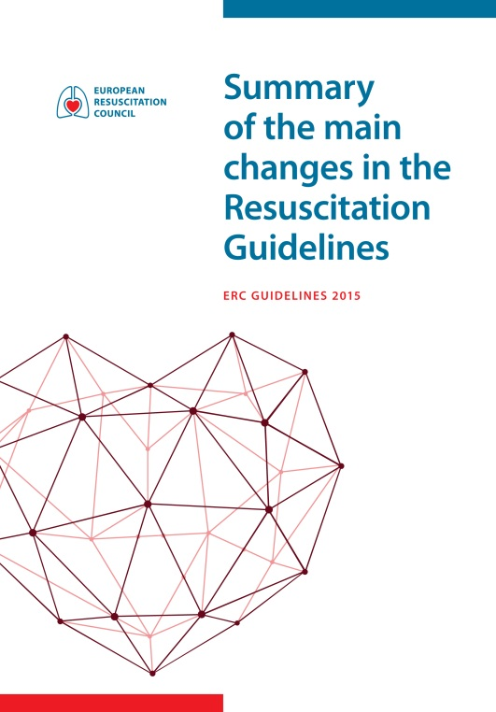
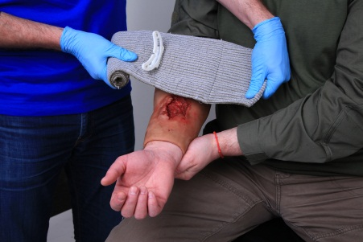
103
Комунікація диспетчера з рятувальником – рятує життя !!!

Slide 25
Якісна ЕМД

Slide 26
Дихальні шляхи
Дихання
Кровообіг
Зупинка кровотечі
Неврологічний статус
Зовнішні впливи/ гіпотермія
У випадку видимої масивної зовнішньої кровотечі
АВСДЕ
САВСДЕ

Slide 27
Високо спеціалізована лікарня.

Slide 28
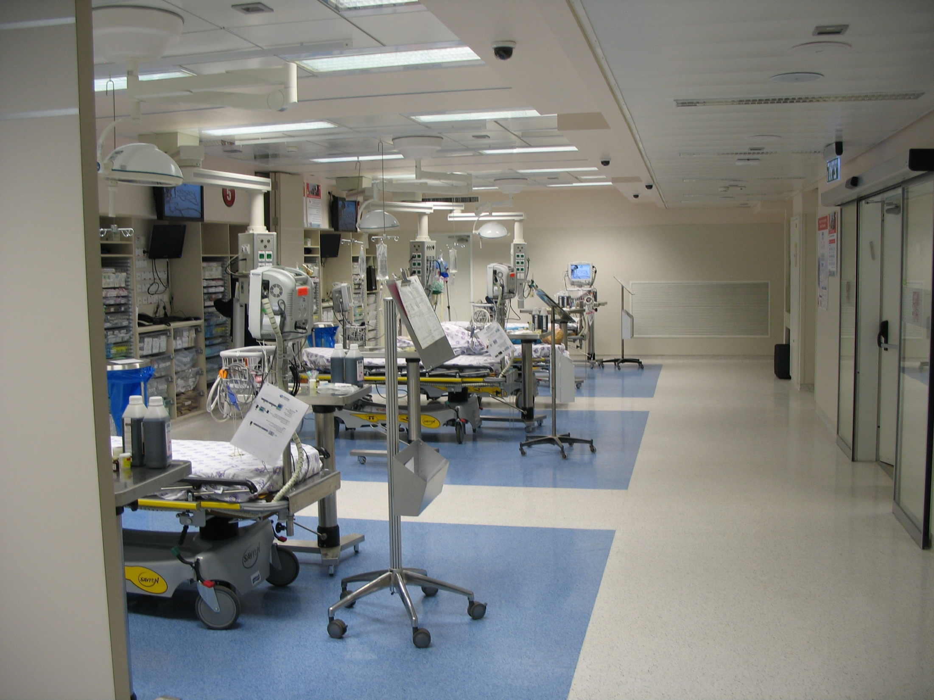
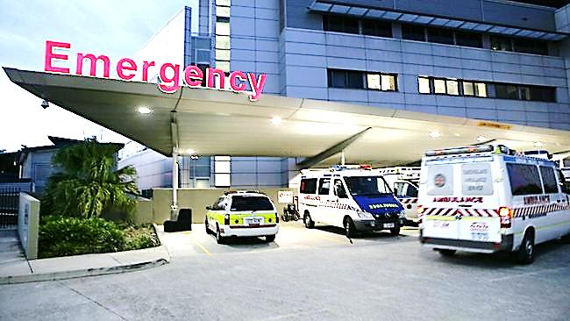

Slide 29
1990: Уряд Квебеку визначив надання допомоги травмованим приорітетним завданням
1993: Впровадження керівних принципів спрямованих на зменшення часу догоспітального етапу
1993: 4 лікарні в Квебеку визначені як травма центри 1 рівня
1995: Впровадження системи сортування та протоколів перевезення травмованих
1994-95: Надання допомоги стало приорітетним в Центрах травми 1 рівня
1995: Визначення центрів травми 2 та 3 рівнів
2002: Лікарі повністю припинили надавати допомогу на догоспітальному етапі
1996-97: Визначені спеціалізовані центри травми
2000: Керівництва щодо зменшення участі лікарів в наданні допомоги на догоспітальному етапі

Slide 30
Збір даних. Розвиток на основі оцінки.
Національна система допомоги травмованим
Програма попередження травматизму
Допомога на догоспітальному етапі
Госпітальний
етап
Реабілітація
База даних травмованих
Самооцінка & Контроль якості
#Adapted from: Mock C. Strengthening care for the injured: success stories and lessons learned from around the world. 2010.
Zehtabchi; Academic Emergency Medicine 2011.

Slide 31
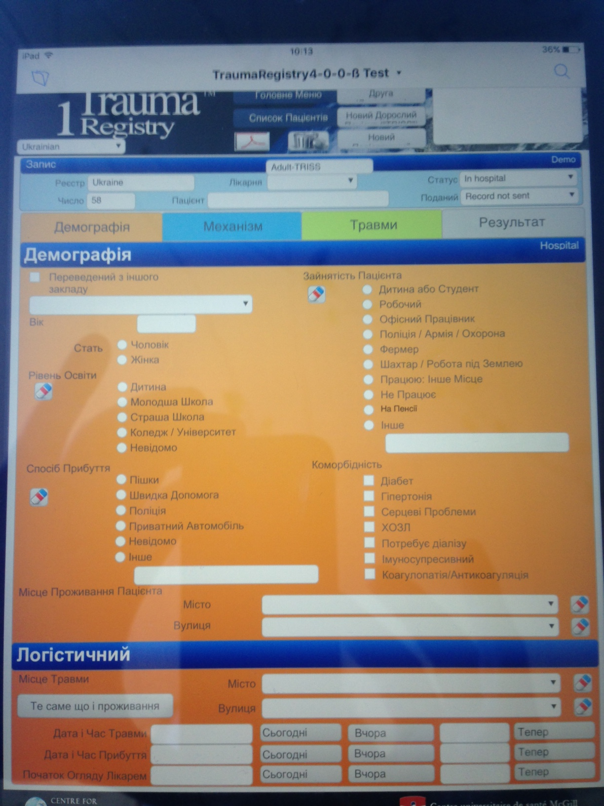
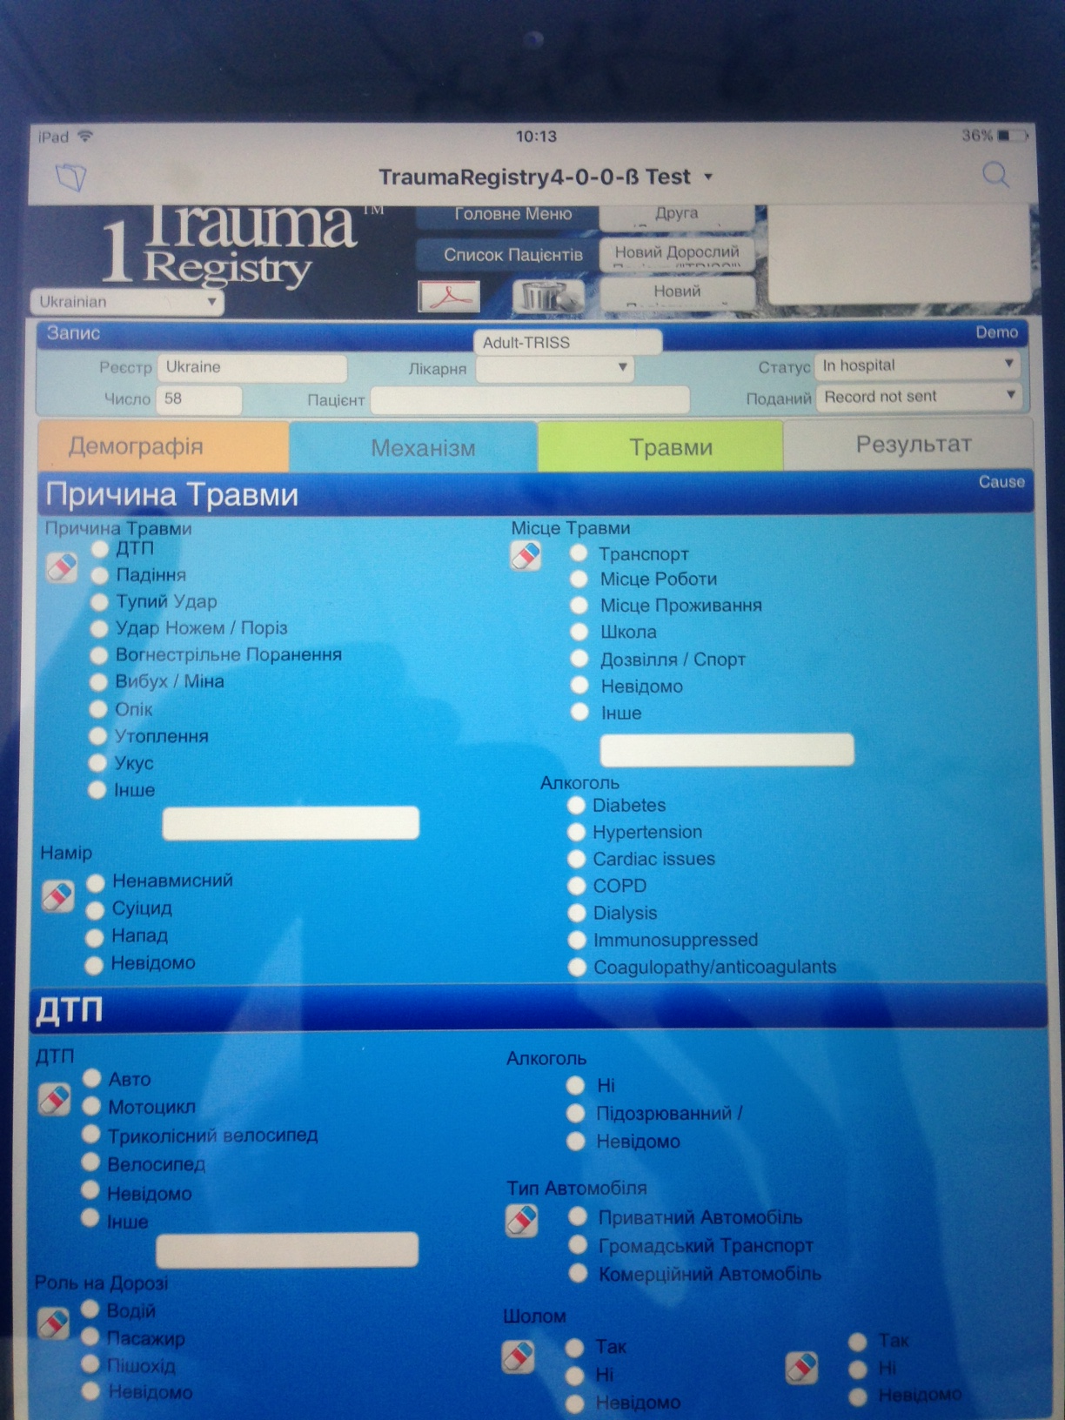

Slide 32
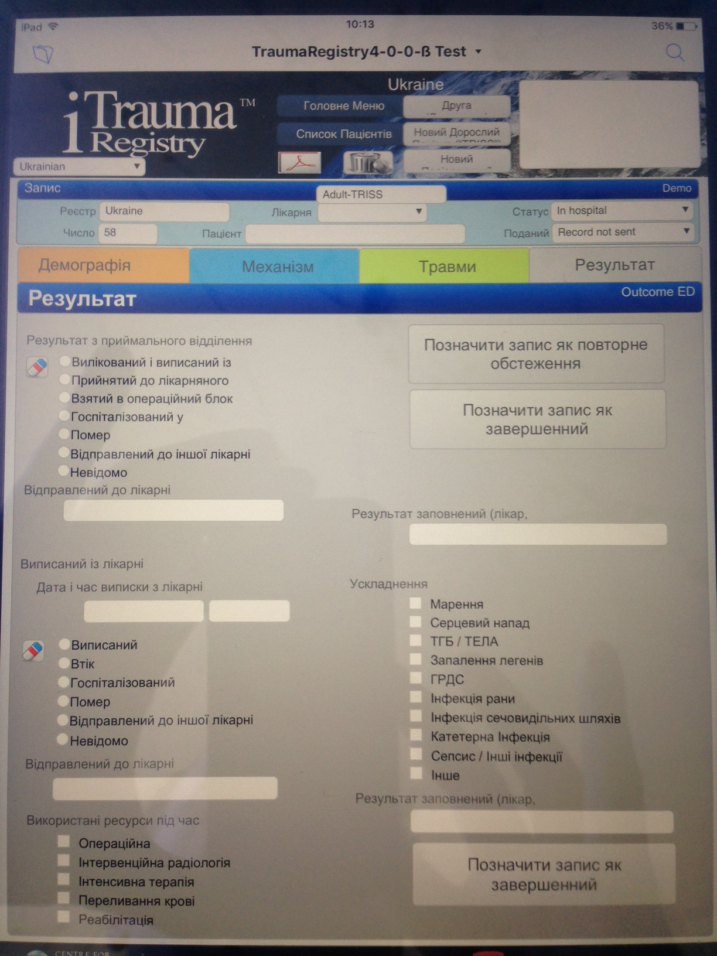

Slide 33
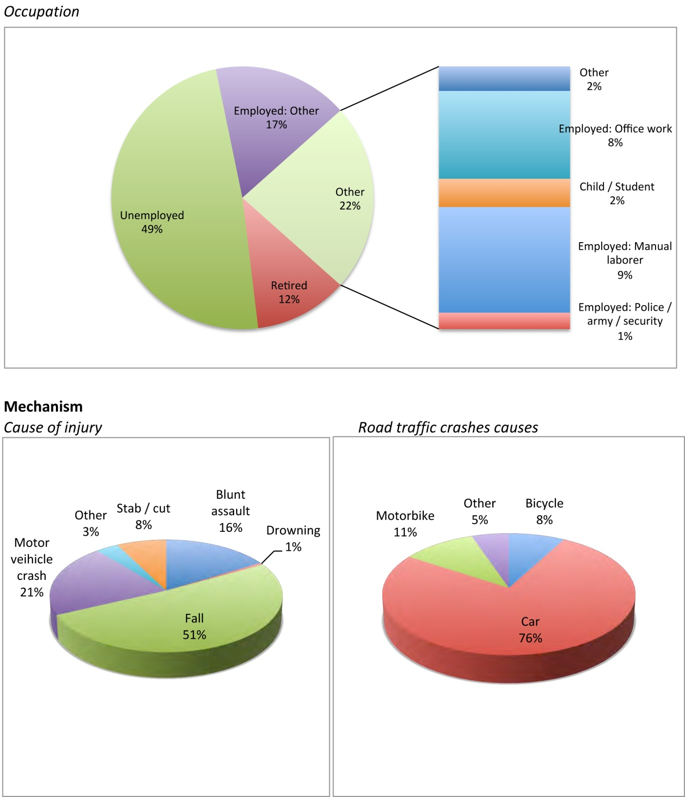

Slide 34
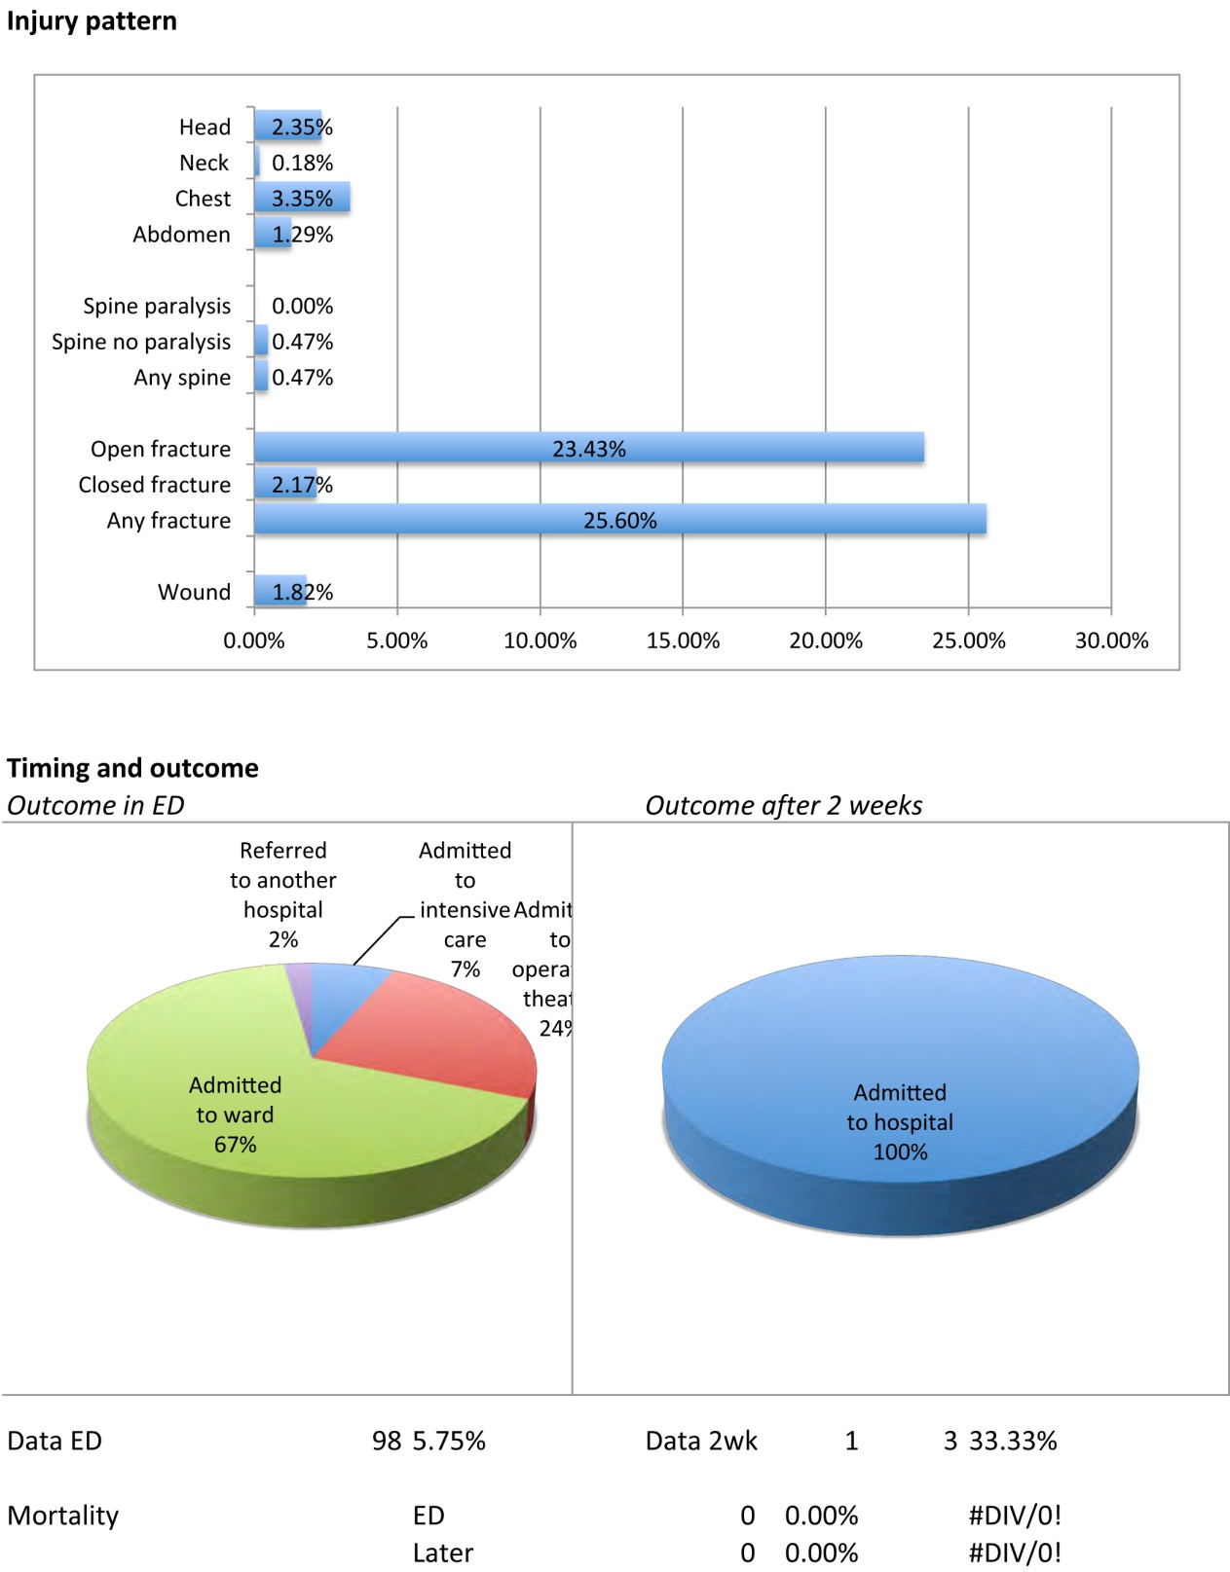

Slide 35
Питання ?

Slide 36
Дякую за увагу !

